Slide 1
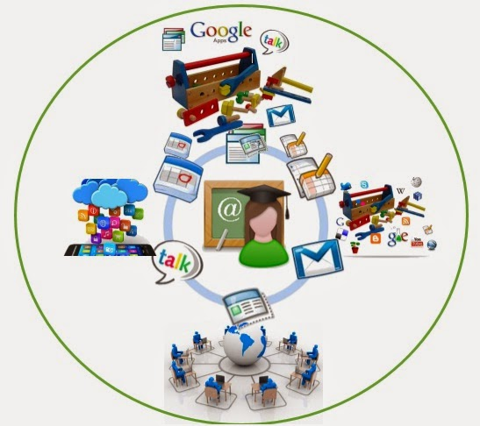

ESCUELA NORMAL DE EDUCACIÓN PREESCOLAR
Ciclo escolar
2016-2017
La tecnología informática aplicada en los centros escolares
2° Semestre
Diana Elizabeth Cerda Orocio
diana_elio@hotmail.com
ENEP-F-ST19
V00/012016

Slide 2
Trayecto Formativo
Lengua adicional y Tecnologías de la información y la comunicación

Slide 3
PROPÓSITO DEL CURSO
Este curso tiene como propósito desarrollar en el alumno de las escuelas normales las habilidades, actitudes y conocimientos necesarios para el uso de las TIC en la educación. Con las cuáles se busca que el alumno como futuro docente sea capaz de implementar las herramientas digitales para la educación en el aula adaptándolas al contexto o ambiente educativo que se le presente.
Los futuros docentes serán capaces de crear y gestionar comunidades virtuales para el aprendizaje que brinden soporte a la clase presencial mientras se fomenta el trabajo colaborativo en línea a través de múltiples actividades.
ENEP-F-ST19
V00/012016

Slide 4
COMPETENCIAS DEL PERFIL DE EGRESO
Diseña planeaciones didácticas, aplicando sus conocimientos pedagógicos y disciplinares para responder a las necesidades del contexto en el marco del plan y programas de estudio de la educación básica.
Genera ambientes formativos para propiciar la autonomía y promover el desarrollo de las competencias en los alumnos de educación básica.
Usa las TIC como herramienta de enseñanza y aprendizaje.
Emplea la evaluación para intervenir en los diferentes ámbitos y momentos de la tarea educativa.
Propicia y regula espacios de aprendizaje incluyentes para todos los alumnos, con el fin de promover la convivencia, el respeto y la aceptación.
ENEP-F-ST19
V00/012016

Slide 5
COMPETENCIAS DEL CURSO:
Usa herramientas digitales (objetos de aprendizaje, herramientas de colaboración y educación en línea, software libre para la educación, herramientas para la gestión de contenidos en la web, entre otras), en las que identifica el potencial educativo para su uso.
Planea el uso de las herramientas acordes a los ambientes educativos, y evalúa el impacto que tienen en el aprendizaje de los estudiantes.
Crea, revisa y utiliza comunidades virtuales educativas asumiendo diferentes roles (docente, estudiante, administrador), con un comportamiento ético dentro de la misma. Utiliza las aplicaciones propias de la plataforma que considere adecuadas para el desarrollo de una asignatura.
ENEP-F-ST19
V00/012016

Slide 6
La tecnología informática aplicada en los centros escolares
Unidad 1
Las herramientas digitales para la educación
Unidad 3
Comunidades virtuales de aprendizaje
Unidad 2
Ambientes educativos
Estructura del curso
ENEP-F-ST19
V00/012016

Slide 7
Este curso está dividido en tres unidades de aprendizaje:
Unidad de Aprendizaje I. Las herramientas digitales para la educación
Importancia de las herramientas digitales para la educación
El efecto de las herramientas tecnológicas en el estudiante
Herramientas digitales para la educación
Objetos de aprendizaje
Potencial educativo de los videojuegos
Software de trabajo colaborativo en redes (groupware)
Software libre para la educación
Herramientas digitales para la educación en línea (Herramientas de evaluación de Intel y Web Apps)
Evaluación de las herramientas digitales educativas
ENEP-F-ST19
V00/012016

Slide 8
Unidad de Aprendizaje II. Ambientes educativos
Los modelos de equipamientos y las herramientas digitales para la educación en el aula
Adaptación del uso de las herramientas digitales a los ambientes educativos
Propuestas didácticas usando herramientas digitales en ambientes educativos
Medición del impacto de los ambientes educativos usando herramientas digitales sobre el aprendizaje de los alumnos
Comparativa da las ventajas y desventajas de los ambientes educativos para una misma herramienta digital
ENEP-F-ST19
V00/012016

Slide 9
Unidad de Aprendizaje III. Comunidades virtuales de aprendizaje
Reconoce el proceso a través del cual se han desarrollado las comunidades virtuales
Identifica la importancia de las comunidades virtuales en la educación
Asume críticamente su responsabilidad como docente en una comunidad virtual de aprendizaje
Planea una situación didáctica para la comunidad virtual.
Bases conceptuales del aprendizaje colaborativo
  Características y elementos del aprendizaje colaborativo
  Modelos de aprendizaje colaborativo
  Comunidades virtuales
  Estructura y dinámica de la comunidad
  El potencial educativo de las comunidades virtuales
  Plataformas (LMS y Redes sociales)
  La credibilidad del maestro frente a sus publicaciones en las comunidades virtuales
  Ventajas e inconvenientes del trabajo colaborativo en comunidades virtuales
ENEP-F-ST19
V00/012016

Slide 10
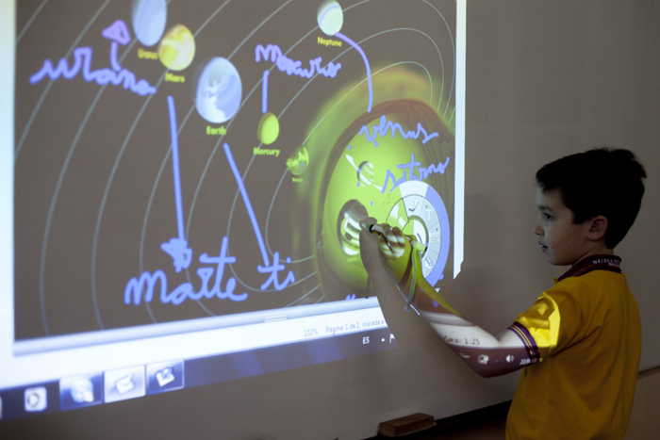
ORIENTACIONES DIDACTICAS
Evaluación Formativa y Sumativa.
Habilidades informáticas
Actitudes
Ética
Profesionalismo en el uso de las tecnologías en los ambientes educativos
ENEP-F-ST19
V00/012016

Slide 11
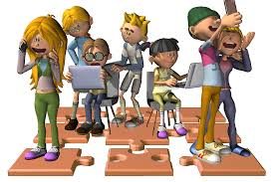
MATERIAL
Computadora
Software video, audio, ofimática, mapas conceptuales, presentaciones, herramientas colaborativas, video juegos educativos, plataformas en línea.
Proyector en el aula
Internet
Memoria USB
Cd, DVD.
Micrófono
Utilización de los celulares plataformas de internet, programas en la nube, formatos de video e imágenes.
ENEP-F-ST19
V00/012016

Slide 12

RELACIÓN CON OTRAS MATERIAS
Se relaciona directamente con TICs 1
Se relaciona de forma general con todos los cursos ya que todas las materias piden el uso de las tics de diferentes formas.
ENEP-F-ST19
V00/012016

Slide 13
FECHA DE EVALUACION Y JORNADAS
PRIMERA JORNADA
SEGUNDA JORNADA
ENEP-F-ST19
V00/012016

Slide 14
CRITERIOS DE EVALUACION
Examen bimestral
Trabajos escritos
Portafolio
Participación y exposiciones
Total | 100%
ENEP-F-ST19
V00/012016

Slide 15
REGLAMENTO
Sentarse por número de lista y reportar inmediatamente si su computadora se encuentra en mal estado ya sea Hardware o Software de lo contrario se le hará cargo de los desperfectos que tenga.
Respeto a sus compañeros y profesores
mantener orden y disciplina asi como no entrar con alimentos.
entregar trabajos en tiempo y forma
asistencia, pueden entrar a la segunda hora (se pondrá una falta)
poner su celular en vibrar y dentro de su bolso, no hablar por celular durante la clase.
pedir permiso para salidas en clase.
durante la clase se debe emplear la computadora para el trabajo asignado, de no ser así se le pedirá que se retire de la clase.
cuidar el equipo en el que trabajaran durante el semestre.
No se permitirá el uso de mensajeros, Facebook, Youtube u otros durante el tiempo de explicación y realización de ejercicios.
ENEP-F-ST19
V00/012016

Slide 16
BIBLIOGRAFÍA
UNIDAD I
http://www.intel.com/education/la/es/tools/index.htm
http://www.hdt.gob.mx/hdt/hdt/materiales-digitales
http://littlealchemy.com/
http://e-mathisi2011.wikispaces.com/file/view/Diana+Laurillard+-+Balancing+the+Media.pdf
Learning, Media and Technology.
UNIDAD II
Educar en Red
José Ignacio Aguaded Gómez
Julio Cabero Almenara
Ediciones Aljibe
Cibersociedad 2.0
Steven G. Jones
Editorial UOC
Comunidades en el ciberespacio
Marc A. Smith
Peter Kollock
Editorial UOC
UNIDAD III
Aguaded, J. I. y Cabero J. (2002). Educar en Red. Málaga: Aljibe
Jones, E (editor) (2003). Cibersociedad 2.0. Barcelona: UOC
Smith, M. A y Kollock, P. (editor) (2003) Comunidades en el ciberespacio. Barcelona:UOC.
ENEP-F-ST19
V00/012016

Slide 17
Videos de introducción
https://www.youtube.com/watch?v=UBEpn-EYf_0
¿Que son las herramientas digitales?
¿Qué herramientas digitales usan?
¿Consideran que es necesario en su carrera profesional tener conocimientos y habilidades en cuanto a tecnología?
¿Cómo consideran el uso que se le puede dar en este ámbito?
¿Que habilidades se adquieren con el uso de herramientas digitales?
ENEP-F-ST19
V00/012016

